Slide 1


Programación orientada a
OBJETOS

Slide 2

PROPÓSITO DE LA ASIGNATURA
Que el alumno logre desarrollar un software de calidad utilizando un lenguaje orientado a objetos.
En general busca desarrollar competencias altamente demandadas en los perfiles solicitados de la industria

Slide 3

¿Cómo?
01
02
03
04
Clases demostrativas
Trabajo práctico
Trabajo colaborativo
Trabajo autónomo

Slide 4
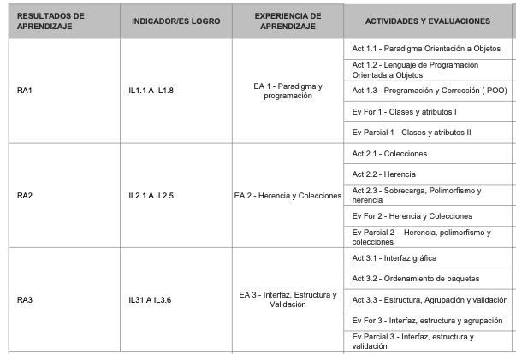
Experiencias de Aprendizaje

Slide 5
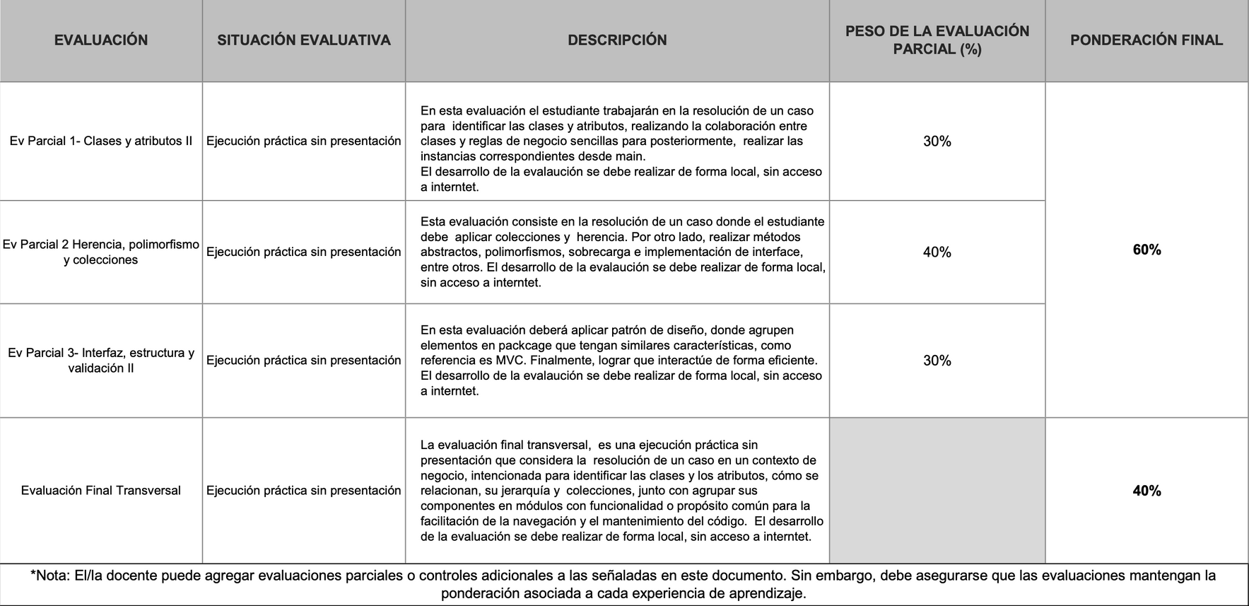

Evaluaciones
Evaluaciones formativas +
+ 1 Nota cuaderno de apuntes en Notion 10%

Slide 6
Fechas de Evaluaciones DSY1102_001 V
Evaluación 1
Lunes 09 - 09 - 24
Evaluación 2
Lunes 21 - 10 - 24
Evaluación 3
Lunes 25 - 11 - 24
Apuntes Notion
Lunes 25 - 11 - 24
Actividades AVA
Lunes 25 - 11 - 24
Examen transversal
fecha tentativa el 2 hasta el 14 de Diciembre 2024

Slide 7
Fechas de Evaluaciones DSY1102_002 D
Evaluación 1
Martes 10 - 09 - 24
Evaluación 2
Martes 22 - 10 - 24
Evaluación 3
Martes 26 - 11 - 24
Apuntes Notion
Martes 26 - 11 - 24
Actividades AVA
Martes 26 - 11 - 24
Examen transversal
fecha tentativa el 2 hasta el 14 de Diciembre 2024

Slide 8
Fechas de Evaluaciones DSY1102_005 D
Evaluación 1
Miércoles 09 - 09 - 24
Evaluación 2
Miércoles 21 - 10 - 24
Evaluación 3 Miércoles 25 - 11 - 24
Apuntes Notion
Miércoles 25 - 11 - 24
Actividades AVA
Miércoles 25 - 11 - 24
Examen transversal
fecha tentativa 2 hasta el 14 de Diciembre 2024

Slide 9




LENGUAJES Y TECNOLOGÍAS

Slide 10
COMENCEMOS !

